Slide 1



Atleten:
Blå Nivå 9-12 år
#ForALLball

Slide 2
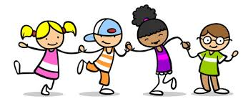
Atleten: Blå Nivå 9-12 år
Inledning
Övningarna här är exempel som beskriver övningar för att utveckla styrka och snabbhet. Dessa övningar kan användas i tävlingsform, viss lek och i särskild styrketräning. Utöver detta uppmanas tränarna att använda sig av mycket hinderbanor och övningar som utvecklar spelarnas koordination, motorik och styrka.
#ForALLball

Slide 3
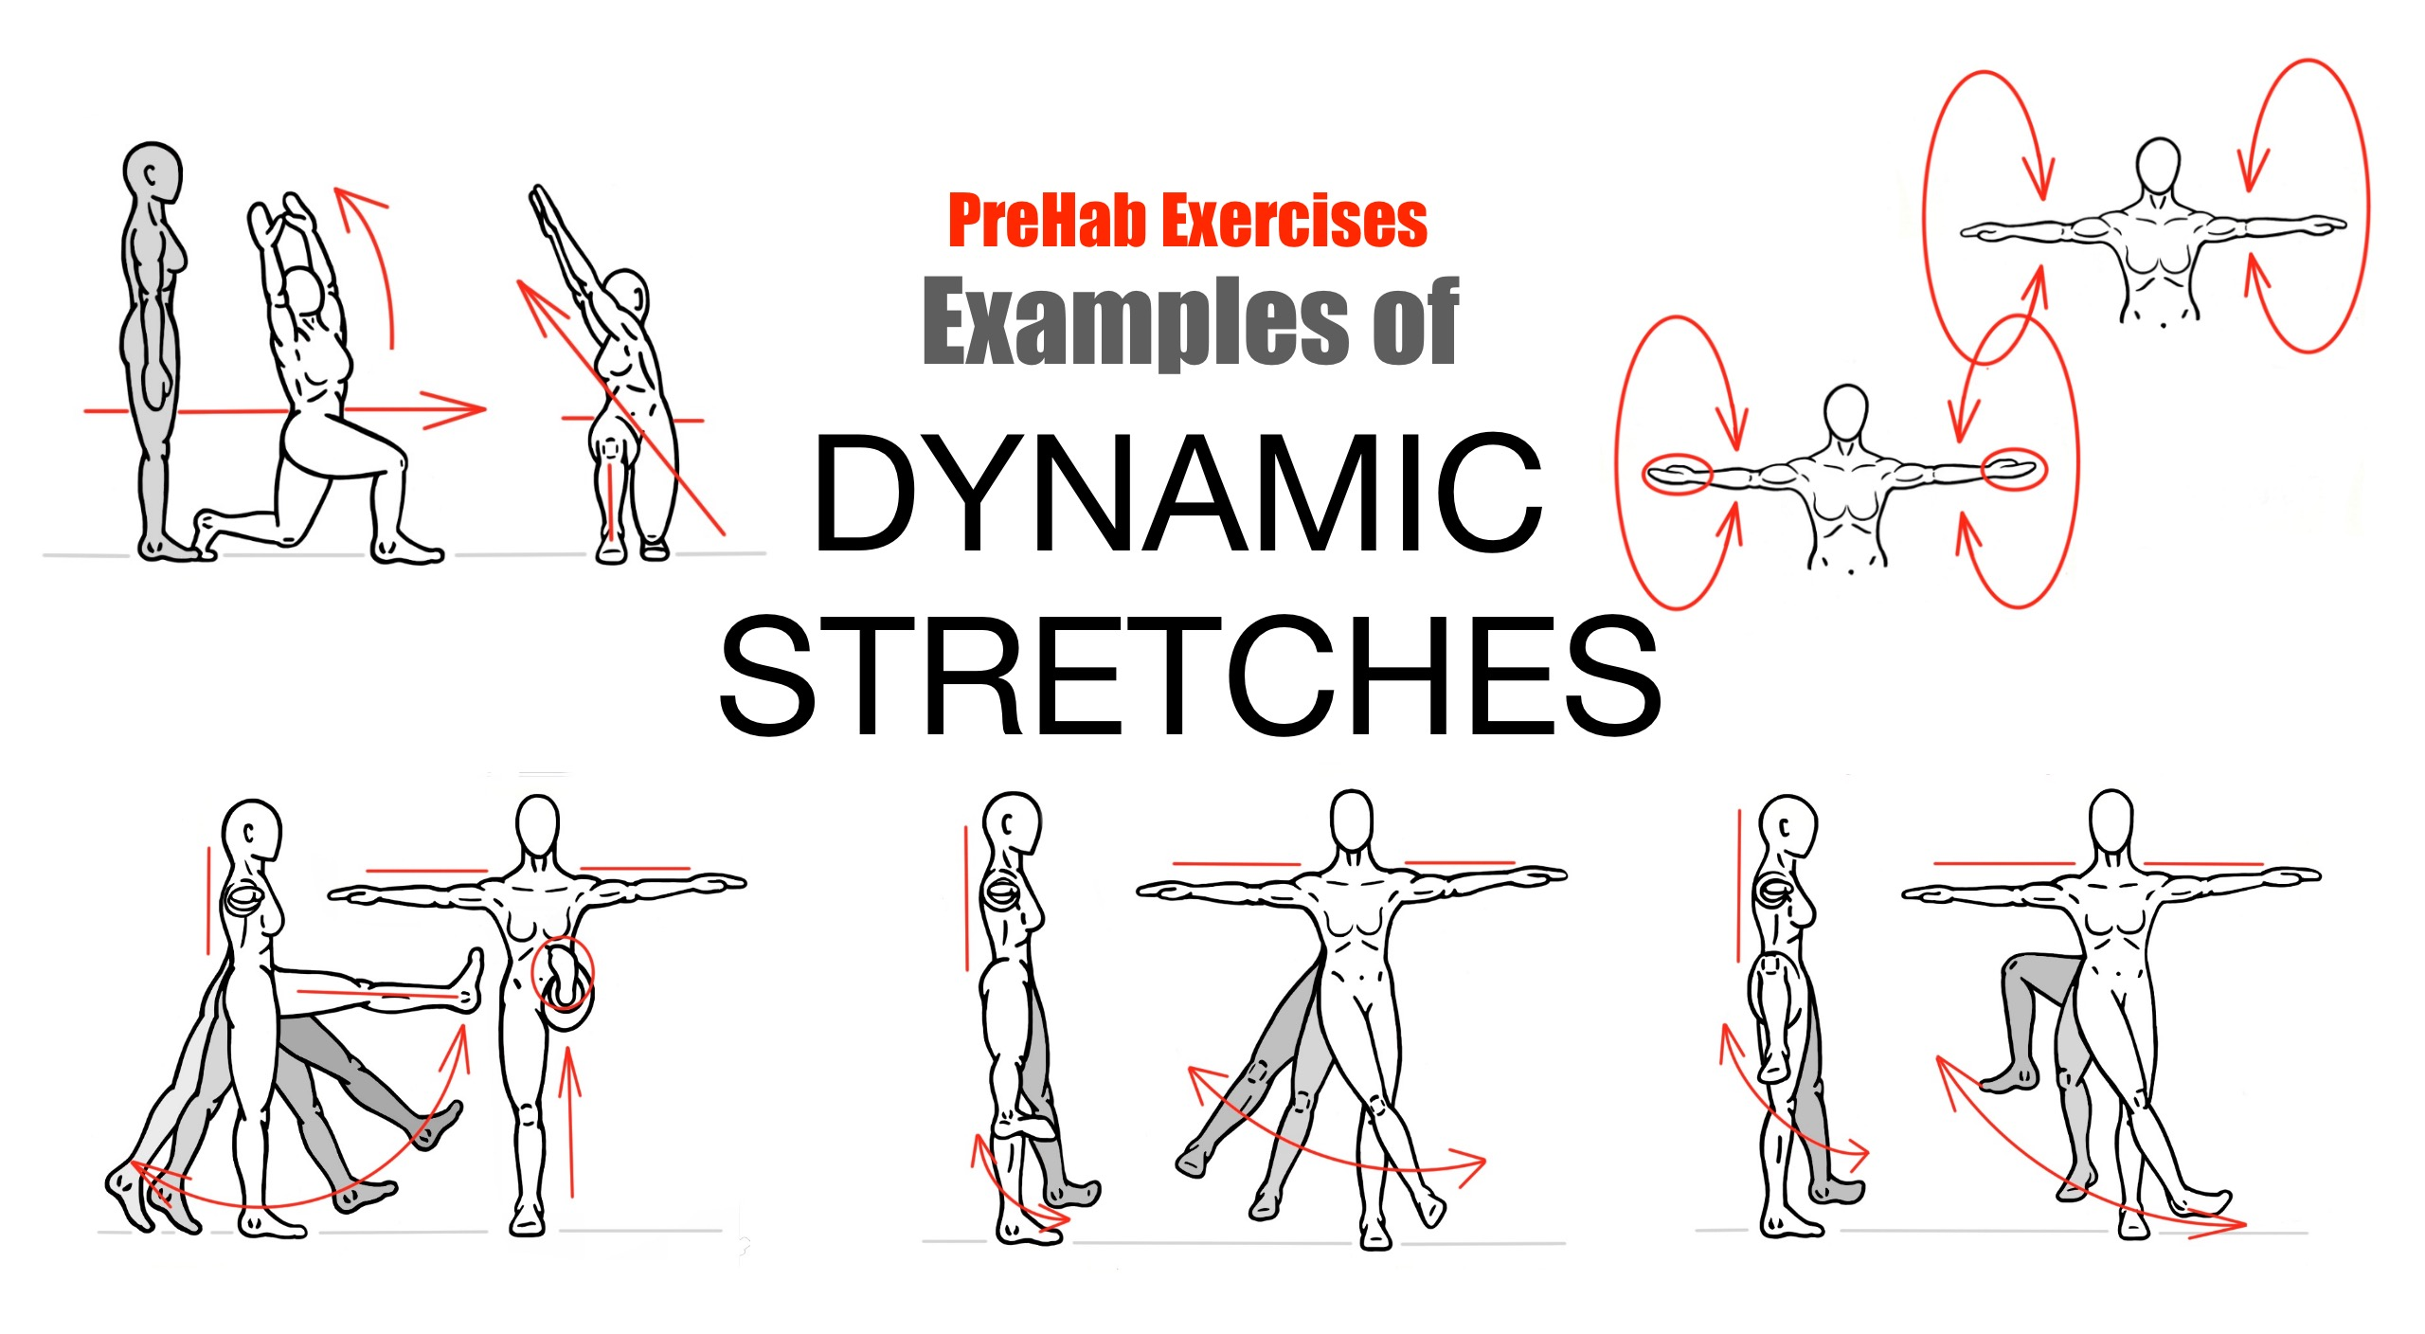
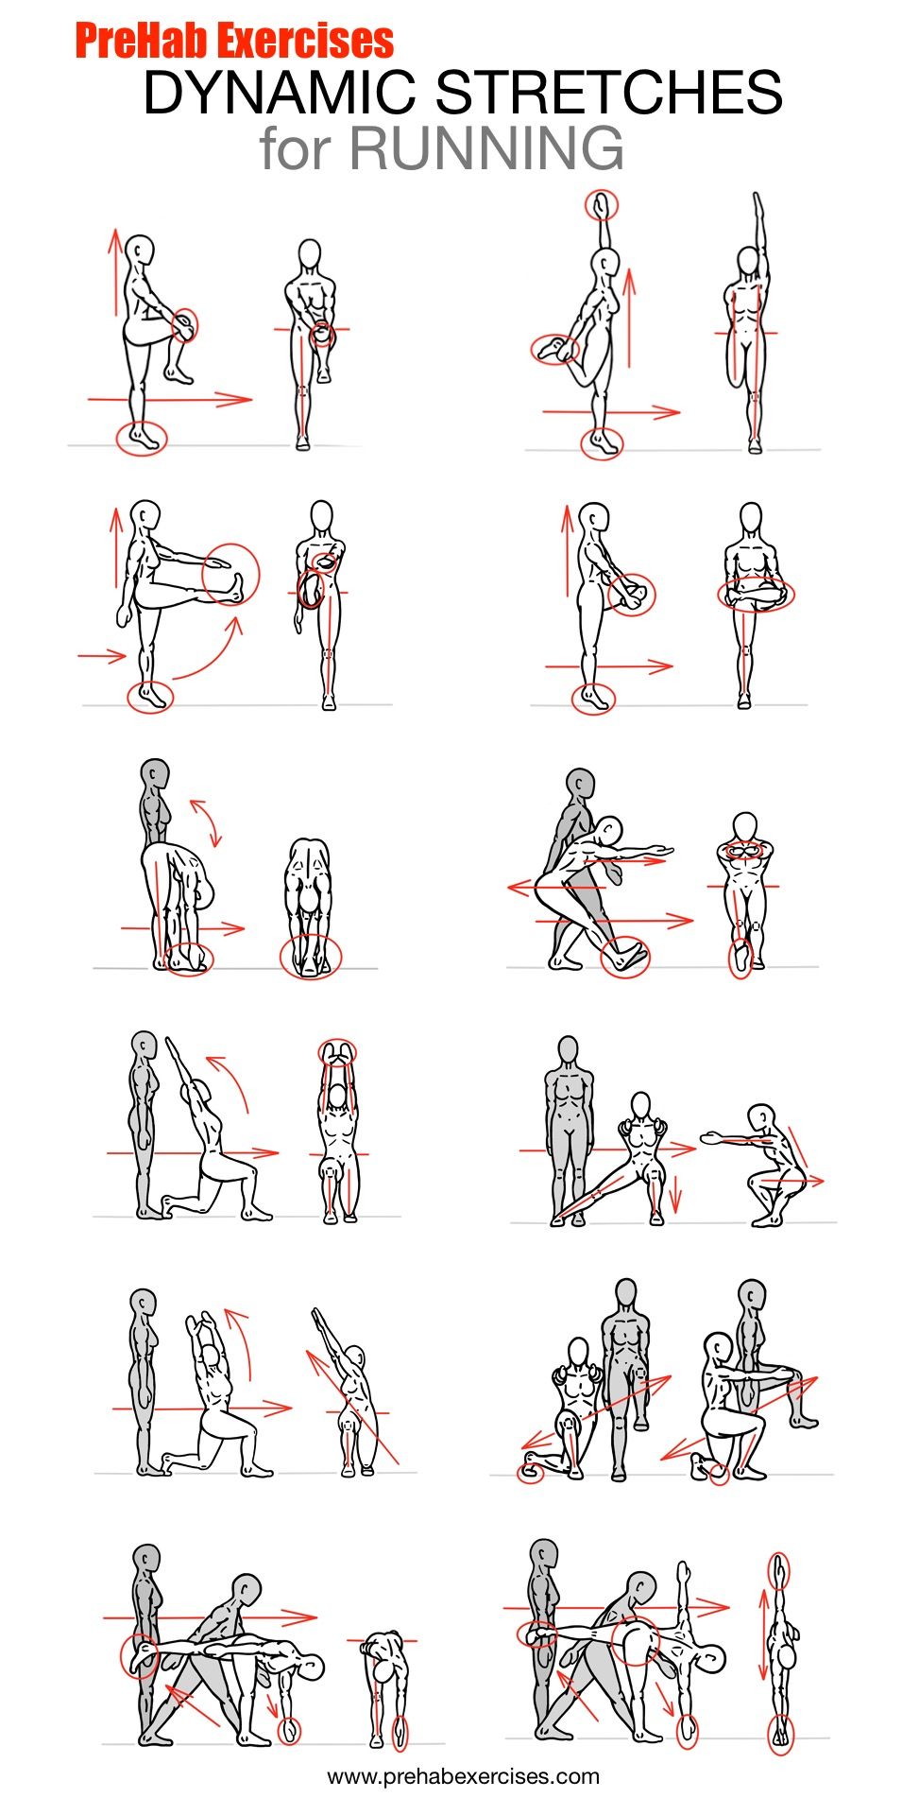
Atleten: Blå Nivå 9-12 år
Dynamisk rörlighet
Utfall med rotation
Ståendes upprätt. Tar ett steg utåt utan att sätta ned det bakre knäet och roterar kroppen över samma knä. En lättare variant är med händerna framför sig, därefter vid midjan, bakom huvudet och sedan sträckt ovanför sig.
Säteslyft
Lyfter ett ben och tar tag i det med händerna. Med bibehållen balans dras knäet upp mot bröstkorgen innan det sätts ned och upprepas på motsatt ben.
Benlyft i sida
Ståendes upprätt. Själv om balansen är god, annars hållandes en vägg eller kompis. Lyfter benet i sidled utåt och böjer i knäled. Bibehåller höften rakt fram.
#ForALLball

Slide 4
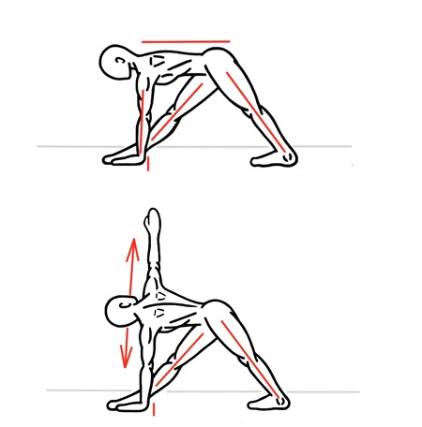
Atleten: Blå Nivå 9-12 år
Dynamisk rörlighet
Utfall i sida
Ståendes upprätt. Tar ett steg i sidled och sätter sig nedåt. Med bibehållen neutral rygg och sträckt motsatt ben. Går så djupt det går, hittar balansen och reser sig innan övningen upprepas på motsatt sida.
Stående surfaren
Ställer ett ben en bit framför det andra. Sätter ned händerna i marken vid det främre benet, rak i ryggen. Därefter lyfter man handen som är på fotens utsida och roterar upp med överkroppen och sträcker handen mot skyn.
#ForALLball

Slide 5
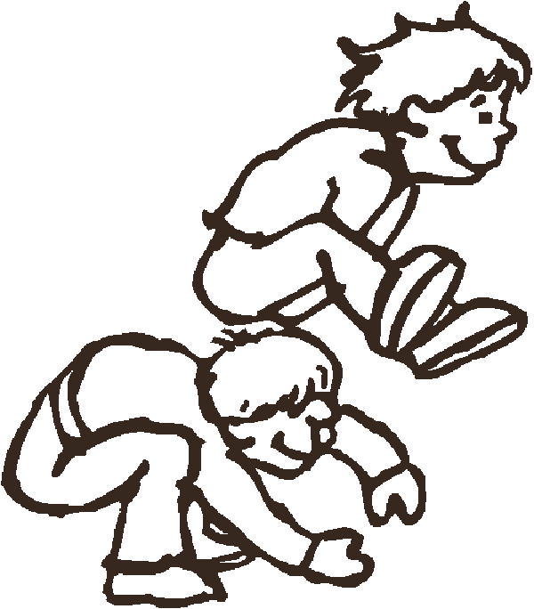
Atleten: Blå Nivå 9-12 år
Hoppa bock
Spelarna kan stå på led och den som står framför kryper ihop och den bakre hoppar bock över kompisen. Är det flera spelare fortsätter spelaren hoppa bock över de andra tills spelaren står längst fram och kryper då ihop. Spelaren som hamnade sist hoppar när föregående spelare hoppat klart.
#ForALLball

Slide 6

Atleten: Blå Nivå 9-12 år
Kompis-kull
Stor grupp om 8-15 spelare. Spelarna leker kull med en eller flera tagare, spelarna kan undgå att bli kullade genom att ta en kompis i handen och bilda ett par. Tagaren kan få ett par att släppa taget om varandra om den klappar fem gånger på parets rygg.
#ForALLball

Slide 7
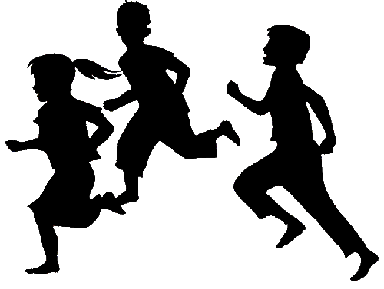
Atleten: Blå Nivå 9-12 år
Jakten
Två lag med 4-8 spelare per lag. En variant på kull där det ena laget ska ta de andra spelarna som undviker att bli tagna inom en viss yta. Tränaren tar tid på vilket lag som kan ta alla motståndare snabbast och det laget får poäng.
#ForALLball

Slide 8
Atleten: Blå Nivå 9-12 år
Boet– kull
Två lag med 4-6 spelare per lag. Lagen ställer upp på två linjer. Lagen har två olika färger på västar alternativt är döpta efter olika spelare ex Ljungberg, Asllani, Zlatan. När tränaren ropar färgen eller namnet ska laget försöka ta sig till sitt bo bakom sig innan motståndarna hinner kulla dom. Varje kullad spelare är en poäng. En stegring på den här är att de ska försöka ta sig förbi motståndarna till boet på motsatt sida utan att bli kullade.
X
X
X
X
X
X
O
O
O
O
O
O
#ForALLball

Slide 9
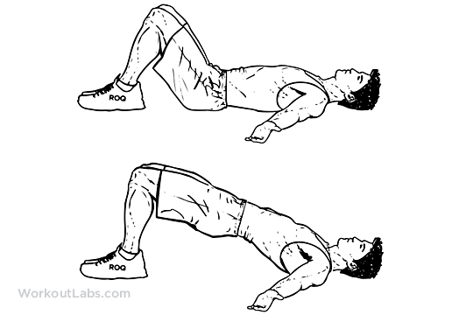
Atleten: Blå Nivå 9-12 år
Höftlyft
Liggandes på rygg med fötterna på marken. Lyfter höften så högt det går mot skyn. Övningen går att stegra genom att endast använda en fot mot backen, då hålls det motsatta benet rakt ut i höjd med det andra benets lår. Det går också att sätta upp fötterna på en bänk för att få en större rörelse i övningen.
#ForALLball

Slide 10
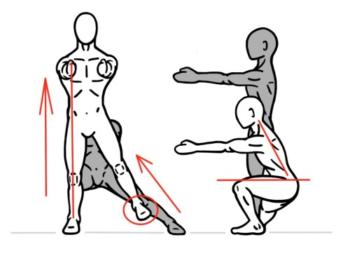
Atleten: Blå Nivå 9-12 år
Sidosteg med resning
Spelaren står brett isär med benen, sätter sig ned så djupt den kan med tyngden mot ena benet och bibehåller en neutral rygg. Därefter reser sig spelaren explosivt rakt upp på det ben vikten vilar innan den återgår til. grundpositionen och upprepar på motsatt ben.
#ForALLball

Slide 11
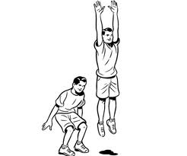
Atleten: Blå Nivå 9-12 år
Benböjshopp
Går ned till ungefär 90° i knäled och ska sedan hoppa så högt det går. Genom att variera antalet repetitioner i rad och vilan fås olika träningseffekt. Få med längre vila utvecklar explosiviteten medans fler och kortare vila skapar större trötthetskänsla.
#ForALLball

Slide 12
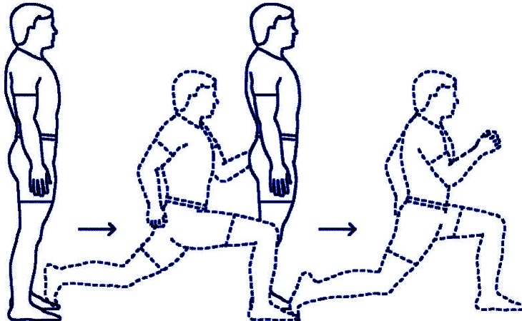
Atleten: Blå Nivå 9-12 år
Utfallsgång
Ståendes upprätt tas kontrollerat ett steg utåt. Det bakre knäet skall inte vidröra marken och spelaren bibehåller en upprätt kropp. Därefter reser sig spelaren explosivt upp och tar ett kliv med motsatt ben. Övningen går att stegra genom att istället för att hålla händerna fritt så sätts de vid midjan, vid huvudet eller ovanför huvudet. Det går också att hålla i något som en klubba eller vikt.
#ForALLball

Slide 13
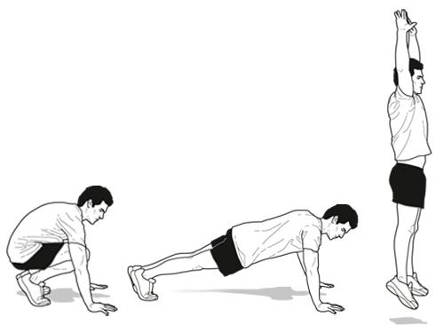
Atleten: Blå Nivå 9-12 år
Burpees
Startar i en hopkrupen position följt av att spelaren hoppar bak med fötterna till en armhävningsposition. Genomför en armhävning och går så djupt ned den kan innan spelaren intar den hopkrupna positionen igen följt av ett upphopp så högt den kan.
#ForALLball

Slide 14
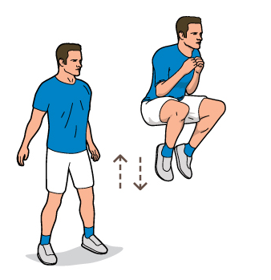
Atleten: Blå Nivå 9-12 år
Upphopp med knäuppdrag
Startar ståendes med fötterna axelbrett isär. Spelaren hoppar så höft den kan och försöker dra knäna upp mot bröstkorgen innan man landar på utsträckta ben. Denna övning kan stegras genom att spelaren utför 2-3-5 hopp i rad innan den ska springa 20 meter.
#ForALLball

Slide 15
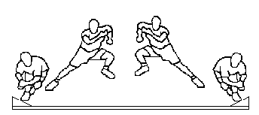
Atleten: Blå Nivå 9-12 år
Skridskohopp
Spelaren ska hoppa från ett ben över till motsatt ben antingen rakt i sidled eller diagonalt framåt. Uppmuntra spelaren att sträva efter så långa hopp som möjligt.
#ForALLball

Slide 16
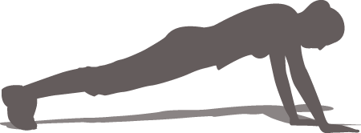
Atleten: Blå Nivå 9-12 år
Armhävningar
Spelaren sätter händerna i höjd med bröstkorgen och står på tår (alternativt på knä) och sak sedan trycka sig upp på raka armar för att därefter hålla emot på vägen ned och gå så långt ned den kan och därefter upprepa. Denna övning kan varieras med att händerna placeras olika nära kroppen, smalt nästan under bröstkorgen till brett och långt isär.
#ForALLball

Slide 17
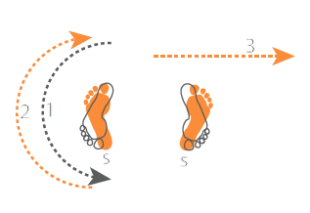
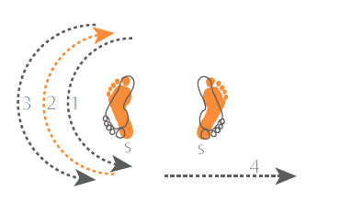
Atleten: Blå Nivå 9-12 år
Twister 2-3 sprint
Spelaren står i sidled och ska hoppa 180° och landa kontrollerat och upprepa detta. Efter 2-3 hopp ska spelaren springa allt den kan 10-15 meter. Denna övning går att stegra genom att spelarna tävlar mot en kompis och på signal från ledaren börjar de hoppa.
#ForALLball

Slide 18
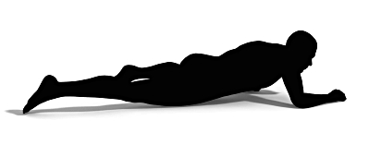
Atleten: Blå Nivå 9-12 år
Liggande start - sprint
Spelaren ligger på marken och ska på ledarens signal resa sig och springa så snabbt den kan 10-15 meter. Denna övning går att stegra genom att spelarna tävlar mot en kompis, ett alternativ är att när den ene börjar resa sig och springa ska den andre försöka hinna ikapp. Denna övning går också att börja från ryggliggande position.
#ForALLball

Slide 19
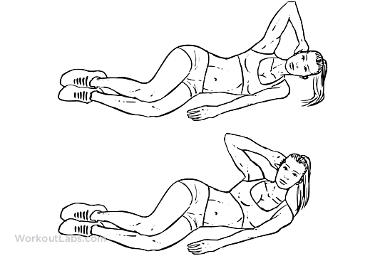
Atleten: Blå Nivå 9-12 år
Sneda situps
Spelaren ligger på sida på marken. Därefter ska spelaren försöka resa överkroppen upp i sida med hjälp av de sneda magmusklerna. Denna övning kan stegras genom att en kompis sitter på fötterna och spelaren ligger på sida med bröstkorgen mot marken och ska rotera upp sin överkropp så att axlarna vänds uppåt mot kompisen.
#ForALLball

Slide 20
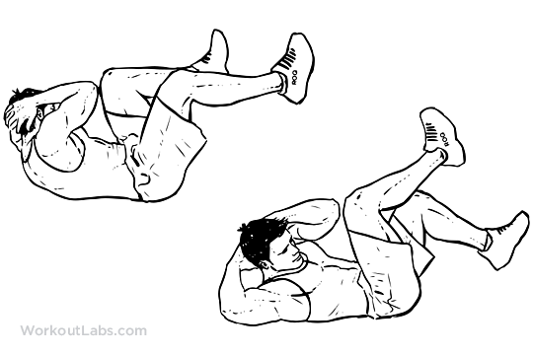
Atleten: Blå Nivå 9-12 år
Stålmannen crunches
Spelaren ligger på rygg med låren lyfta upp och knäna böjda ca 90°. Med händerna bakom huvudet för spelaren höger armbåge mot vänster knä och därefter vänster armbåge mot höger knä vilket upprepas ett antal gånger.
#ForALLball

Slide 21
Atleten: Blå Nivå 9-12 år
Stålmannen crunches
Spelaren ligger på rygg med låren lyfta upp och knäna böjda ca 90°. Med händerna bakom huvudet för spelaren höger armbåge mot vänster knä och därefter vänster armbåge mot höger knä vilket upprepas ett antal gånger.
#ForALLball

Slide 22
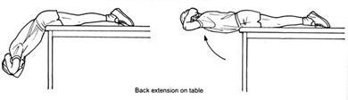
Atleten: Blå Nivå 9-12 år
Rygglyft
Spelaren ligger på mage på en bänk med en kompis som sitter på fötterna. Spelaren ska därefter försöka bibehålla en neutral rygg samtidigt som den sänker ned överkroppen mot marken så långt det går innan spelaren därefter lyfter upp överkroppen igen till en vågrät position. En enklare variant av den här övningen är liggandes på marken där spelaren försöker lyfta bröstkorgen från backen med händerna vid huvudet.
#ForALLball

